Slide 1
Накануне отмены крепостного права

Slide 2
Вспомним ранее пройденное
Какие мероприятия правительств Александра I и Николая I, направленные на решение проблемы крепостного права, вам известны?

Slide 3
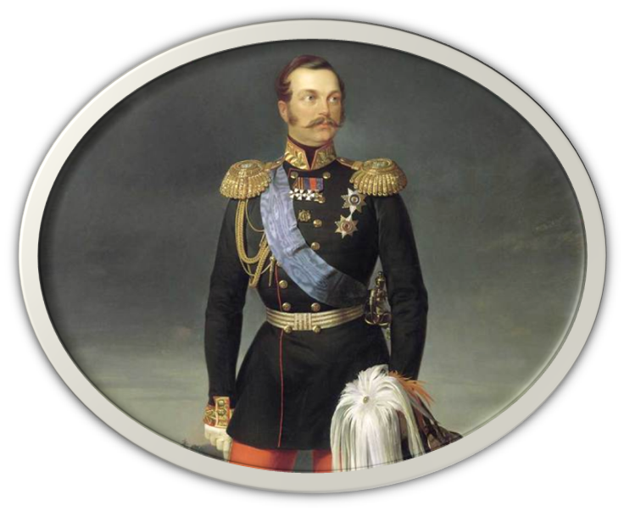
Александр II — сын царя, воспитанник поэта
Александр Николаевич Романов
Александр Освободитель
Годы жизни – 17.04.1818 - 1.03.1881
Годы правления – 1855-1881гг.

Slide 4

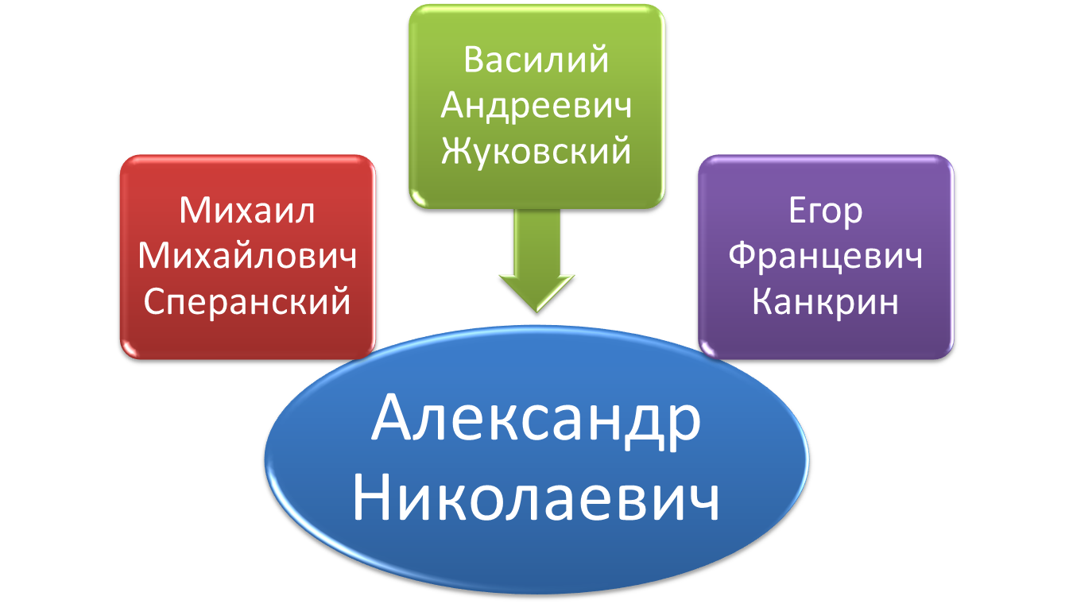

Slide 5
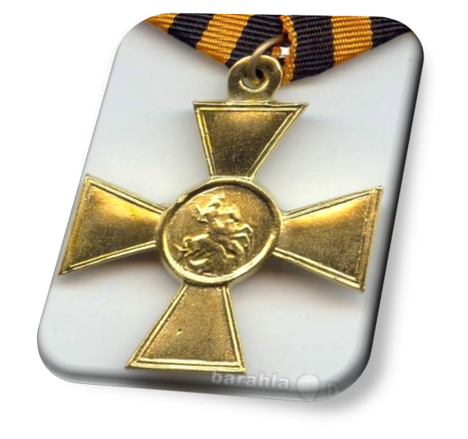
Александр Николаевич Романов
Будучи наследником, командовал гвардейскими частями в столице,
Отличился на Кавказе при нападении горцев и получил за это солдатский крест,
Во время Крымской войны командовал всеми войсками Петербургского гарнизона.

Slide 6
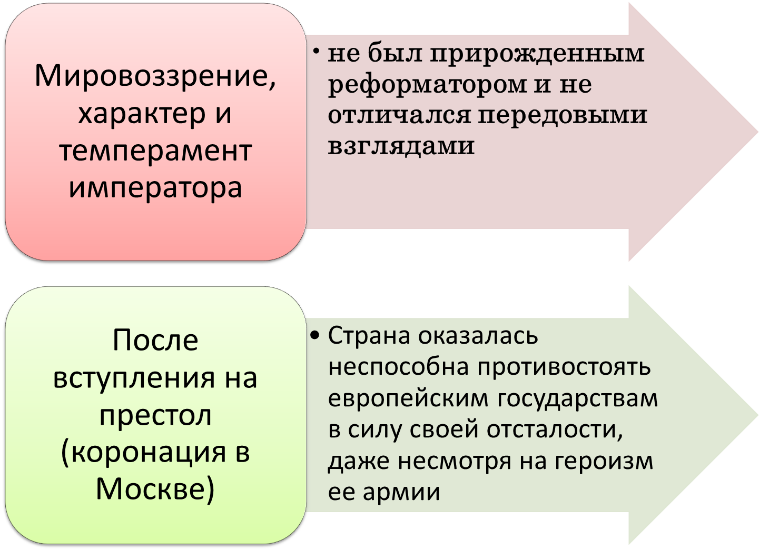
внезапная смерть отца и поражение в Крымской войне заставили его по-новому задуматься о судьбе империи

Slide 7

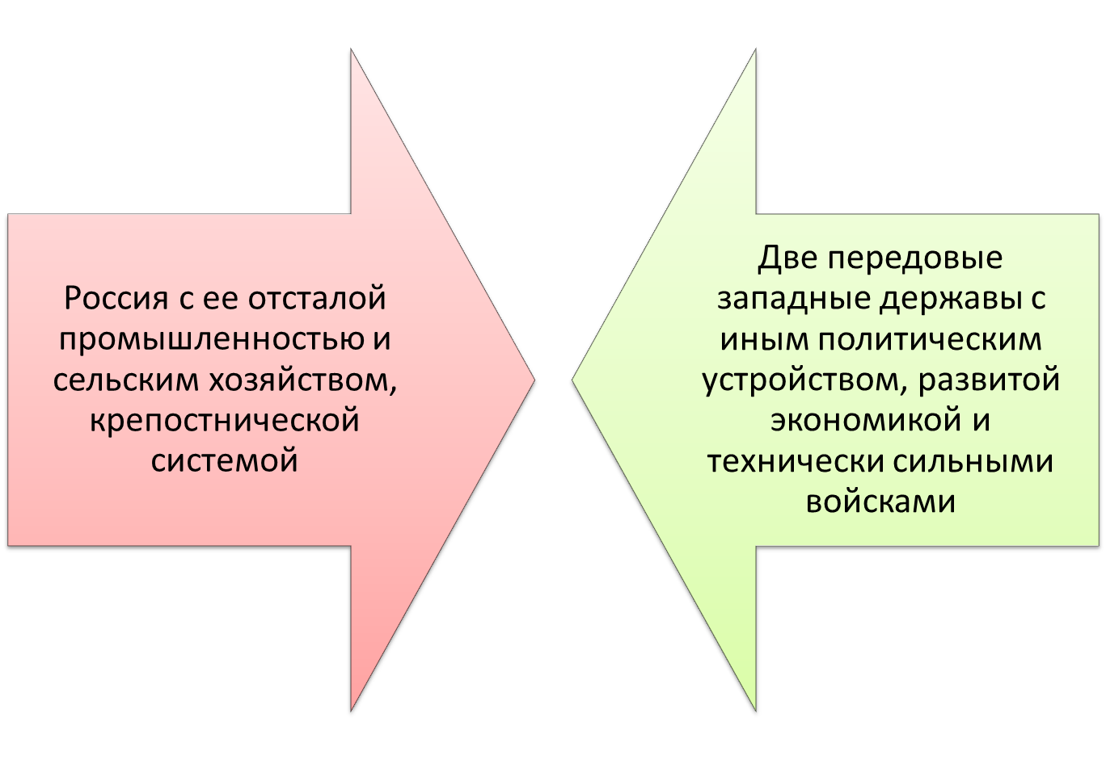

Позорный Парижский мир, который пришлось заключить Александру II, лишил Россию флота на Черном море и подорвал ее статус как великой державы.

Slide 8
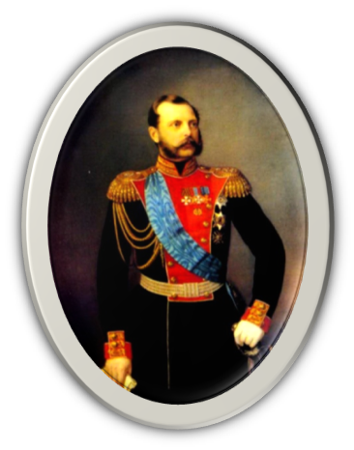
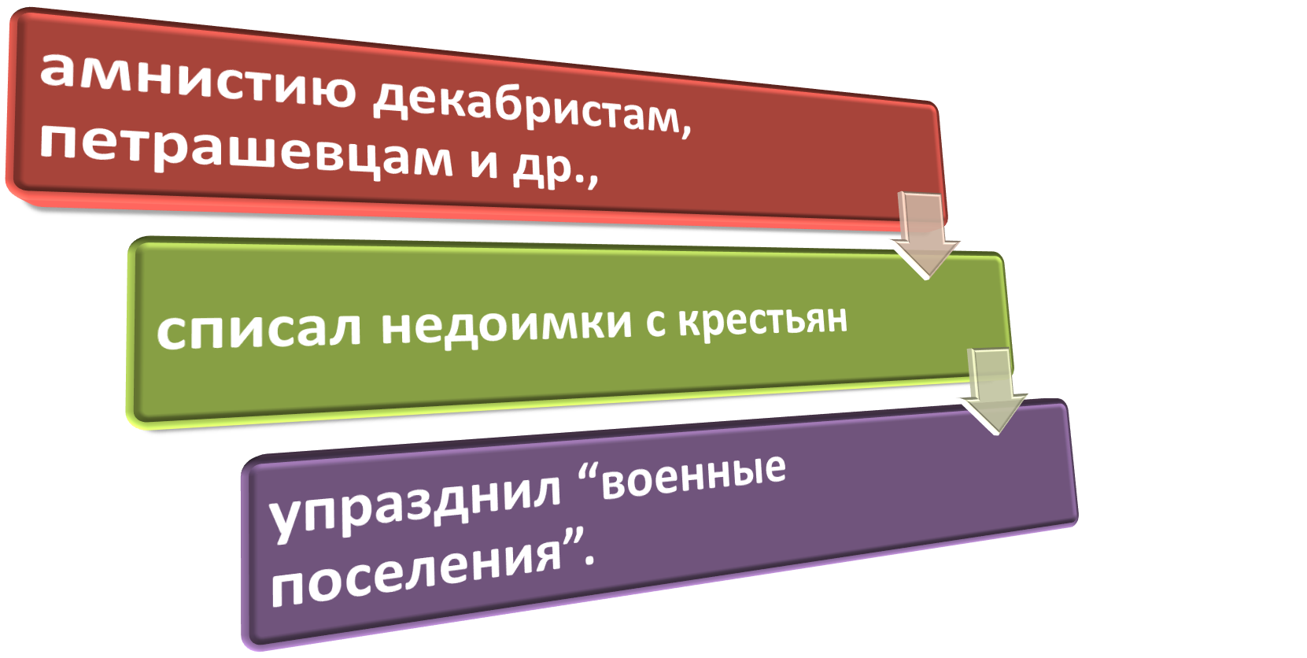
При вступлении на престол объявил

Slide 9

Сформулировать и записать в тетради основные причины, которые подтолкнули правительство к крестьянской реформе ( не менее 5)

Slide 10
В 1856 г., после заключения Парижского мира, выступая перед предводителями дворянства в Москве, Александр II говорил о том, что лучше освободить крестьян «свыше», чем они сами начнут освобождаться «снизу». Что он имел в виду?

Slide 11

Вопросы для сравнения | Проект К. Д. Кавелина | Программа Н. Г. Чернышевского
Идейные позиции
Условия освобождения крестьян
Методы отмены крепостного права

